Slide 1

Stowarzyszenie
Przyjaciół
Piły Kościeleckiej

Slide 2
Historia stowarzyszenia
2019 Pomysł
2022 Decyzja
2023 wpis do ewidencji stowarzyszeń
Misja i cele:
„Naszym głównym celem jest integracja mieszkańców. W Pile Kościeleckiej brakowało miejsc, które sprzyjałyby spotkaniom i wspólnemu spędzaniu czasu. Stowarzyszenie Przyjaciół Piły Kościeleckiej powstało po to, aby stworzyć przestrzeń, gdzie mieszkańcy mogą nawiązywać relacje, wspólnie działać i budować silną społeczność.”

Slide 3
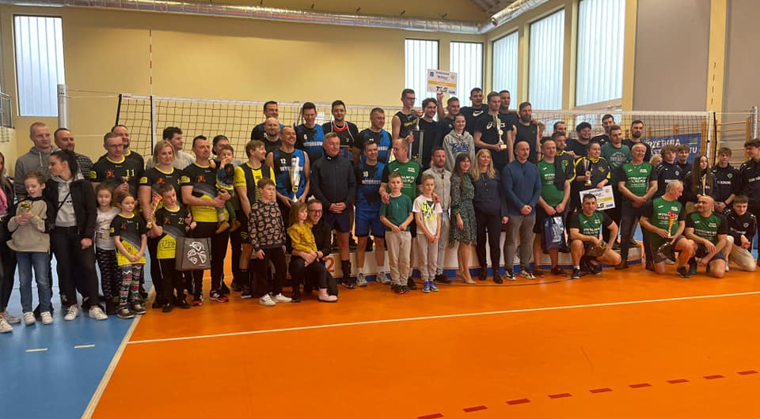
Najważniejsze projekty i inicjatywy:​
Trzebińska Liga Siatkówki i Trzebińska Liga Piłkarska w ramach akcji promocyjnej TRZEBINIA MIASTEM SPORTU, pod honorowym patronatem Burmistrza Miasta Trzebini Jarosława Okoczuka

Slide 4
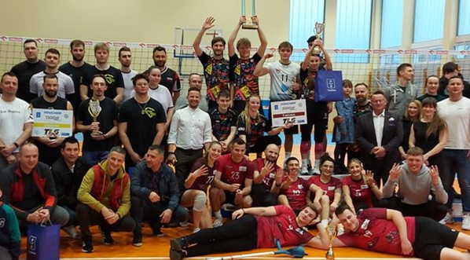

Slide 5
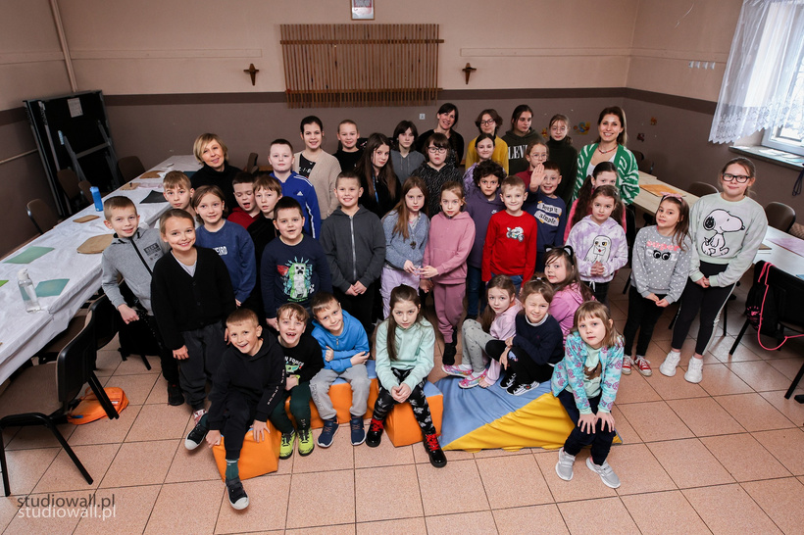
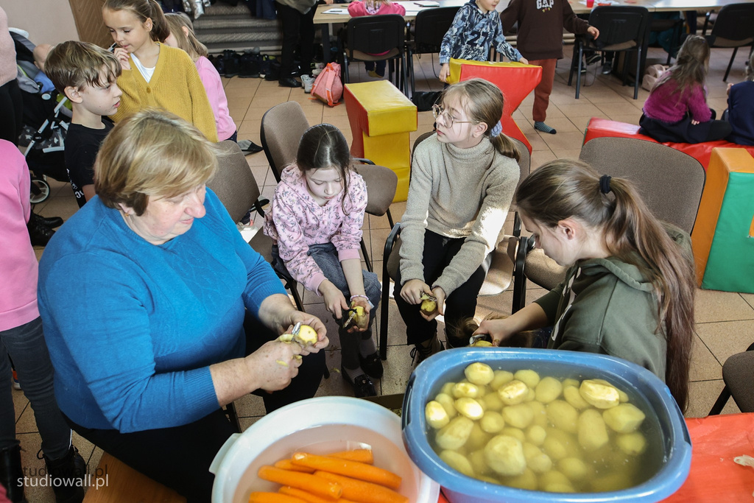
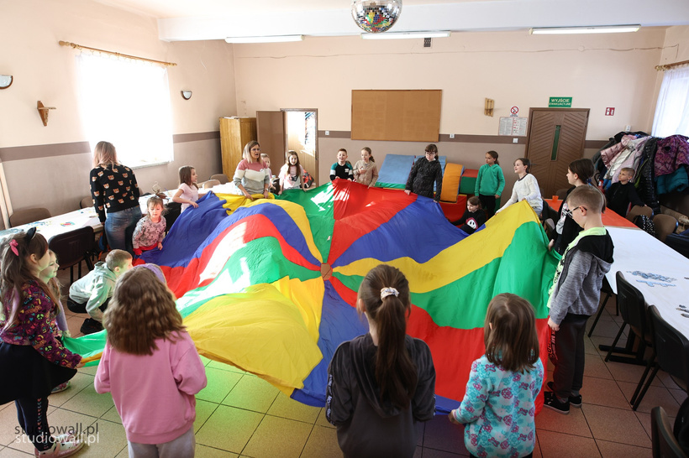
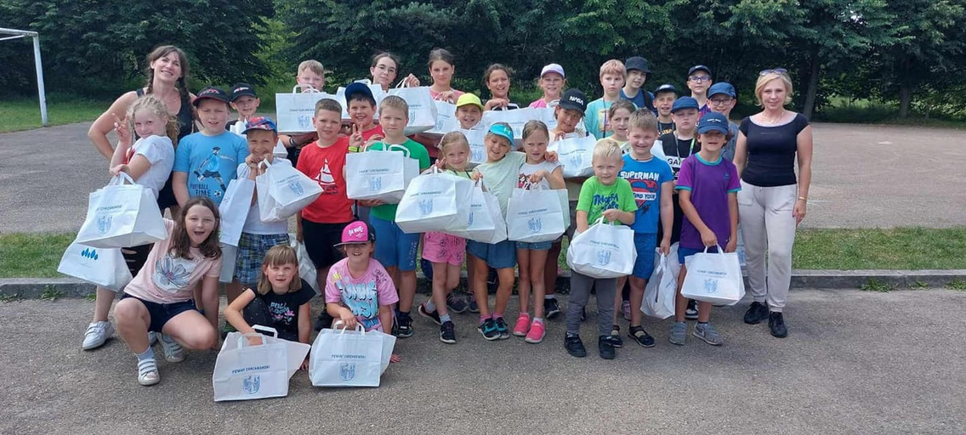
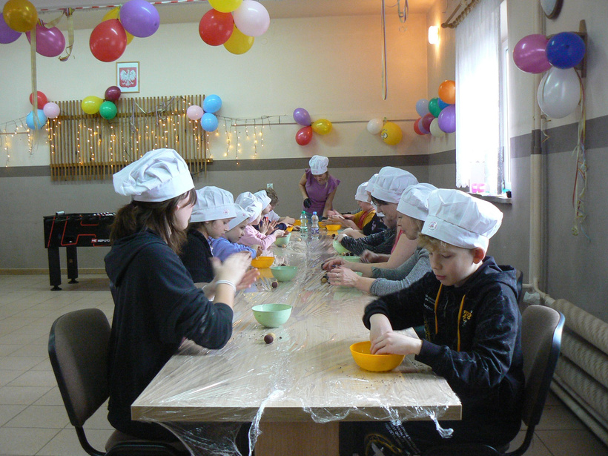
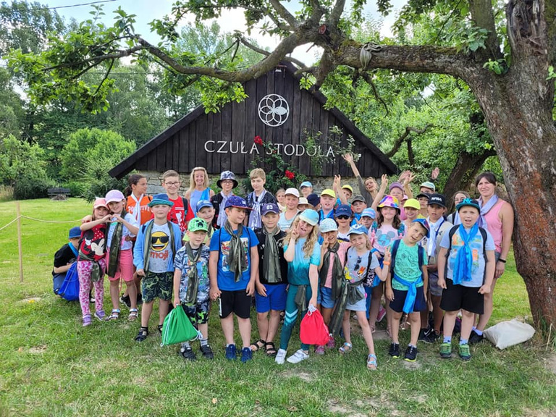
Zajęcia dla dzieci obywające się w ferie i w wakacje, które udało się zorganizować dzięki wsparciu Powiatu Chrzanowskiego i Gminy Trzebinia.

Slide 6
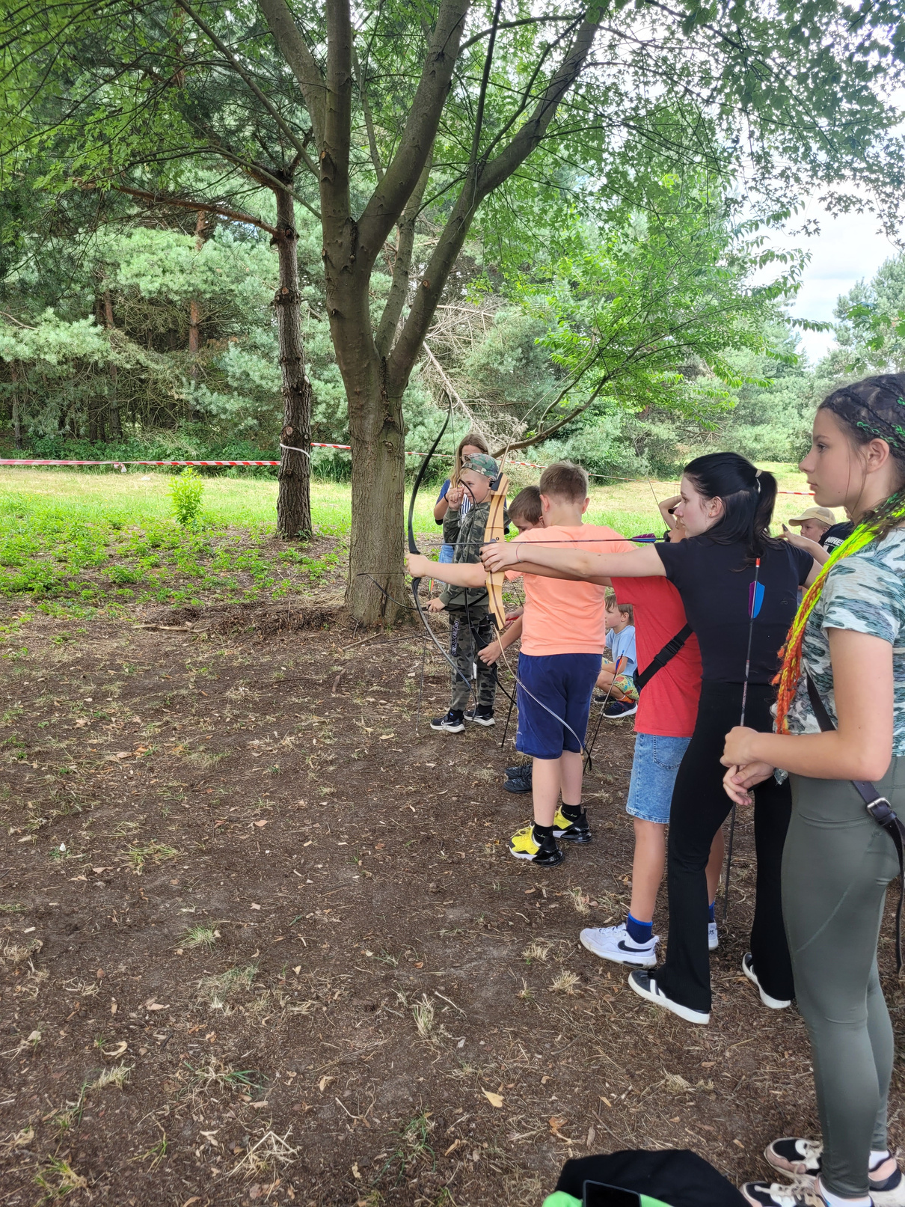
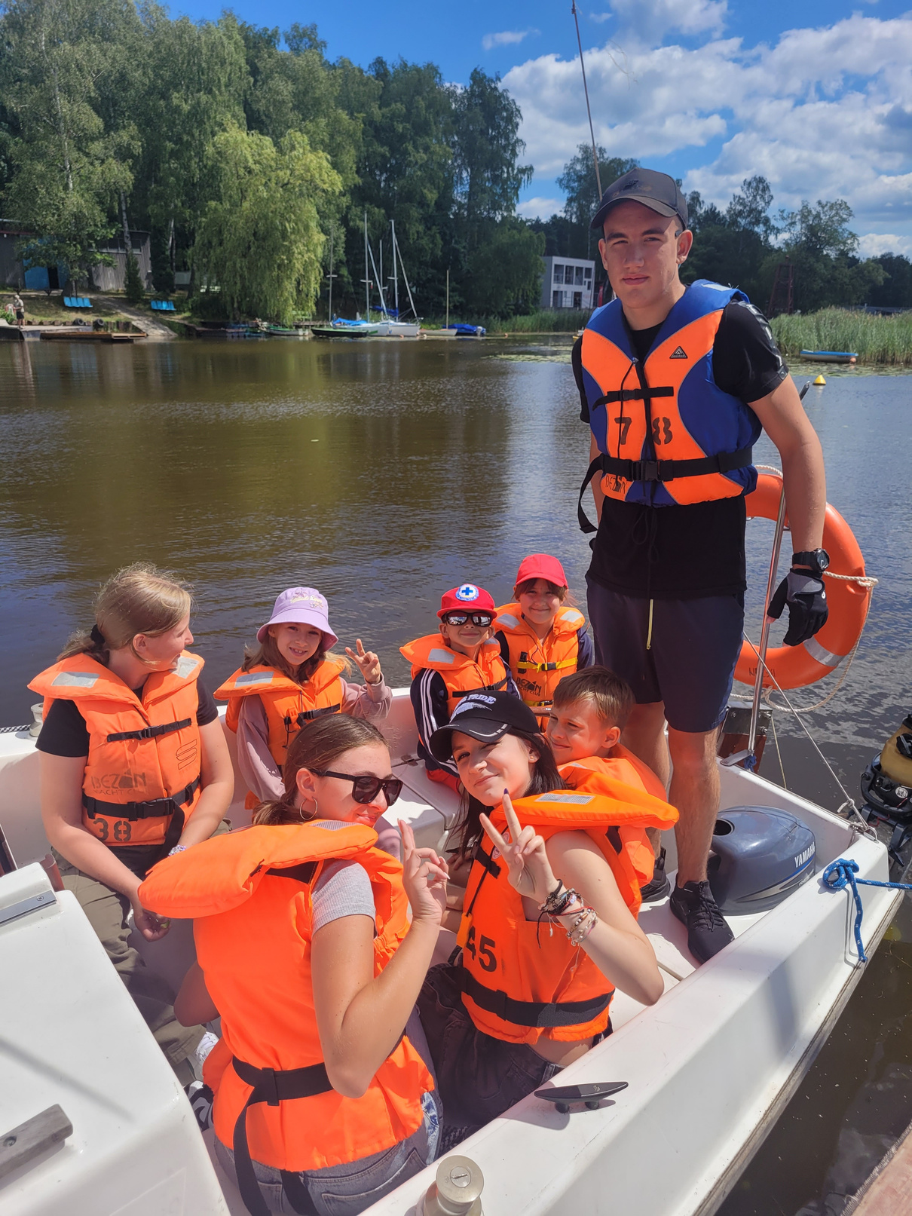

Slide 7
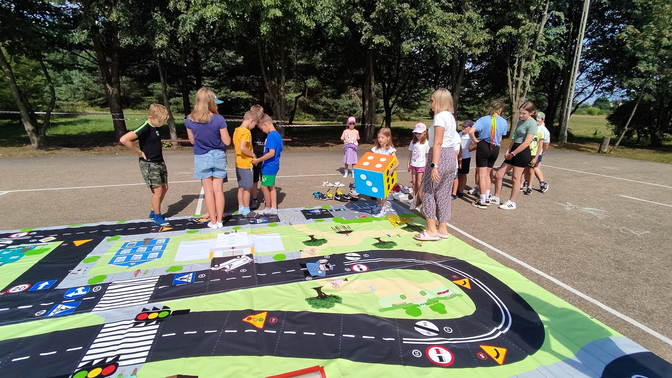
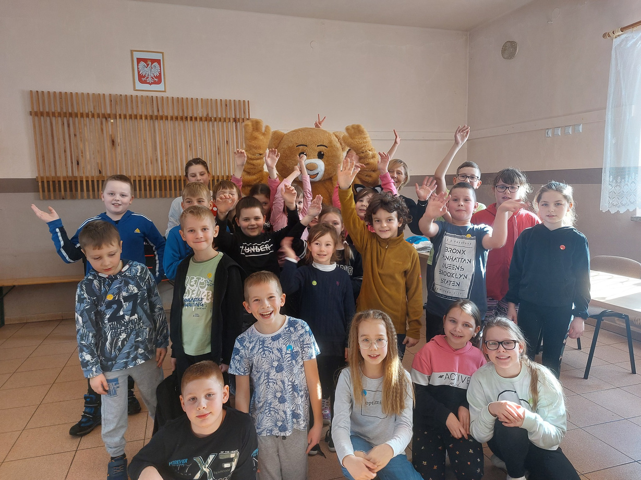
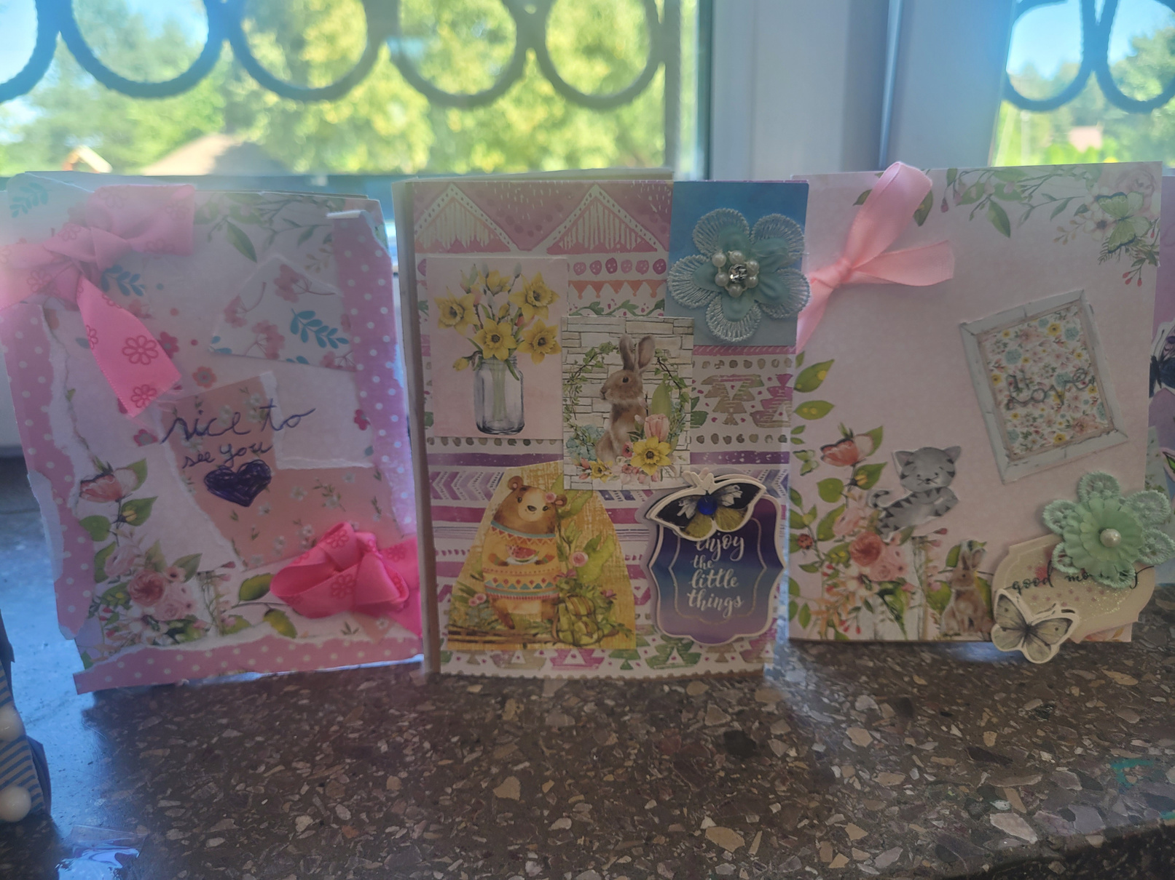

Slide 8
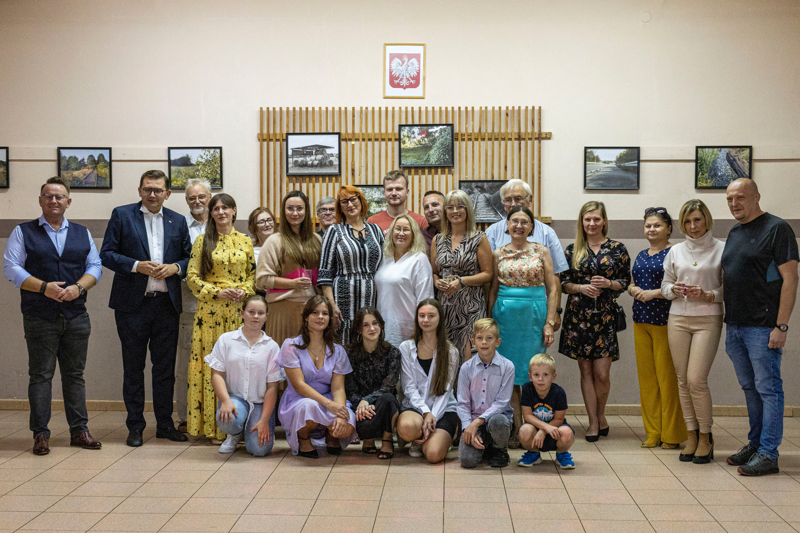
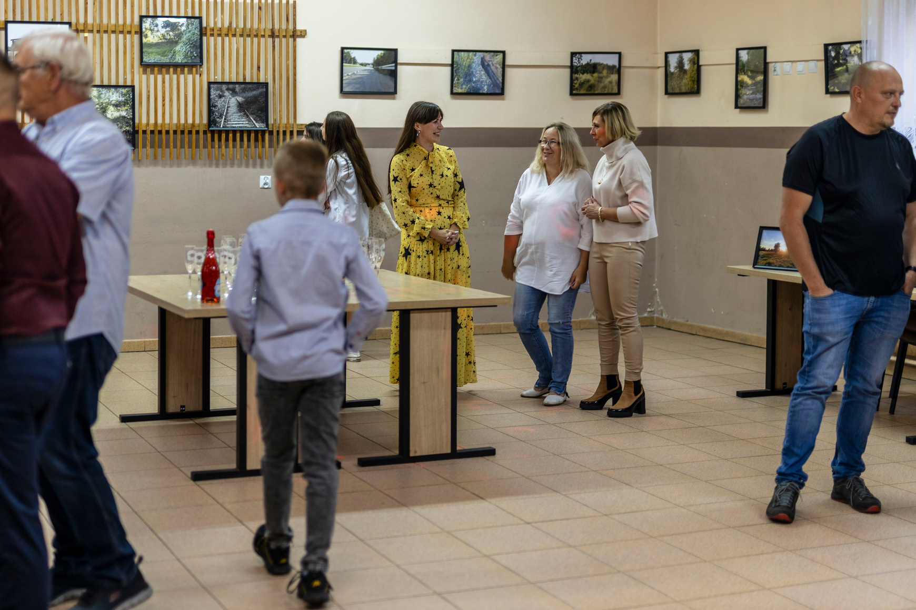
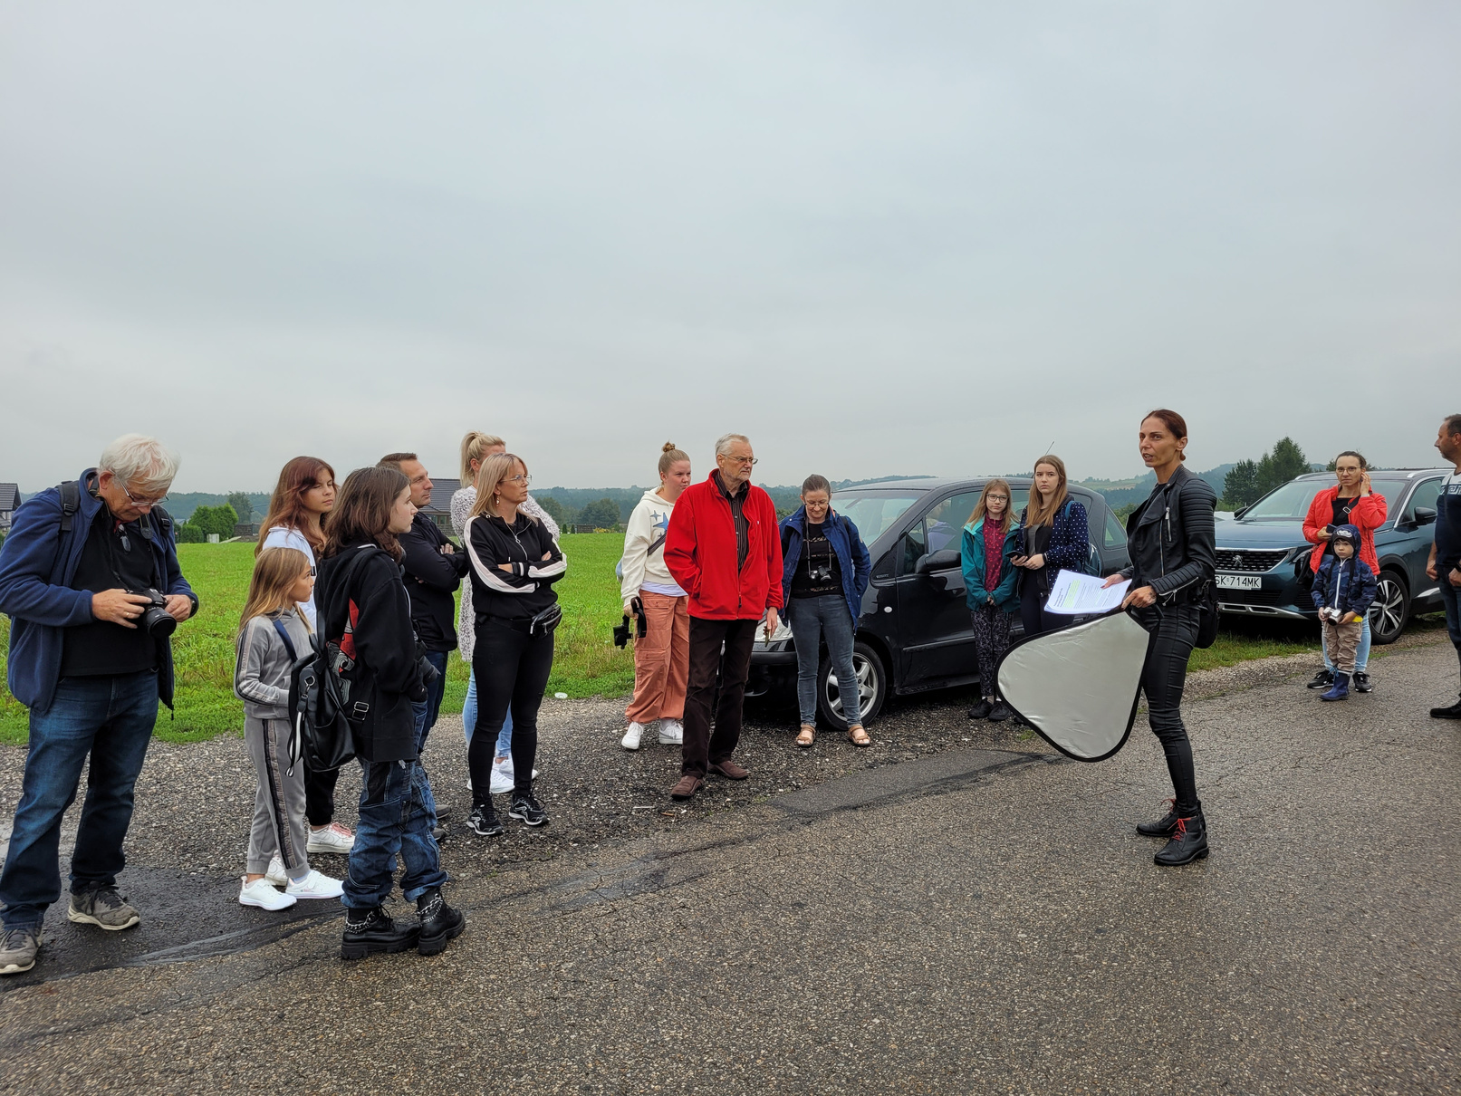
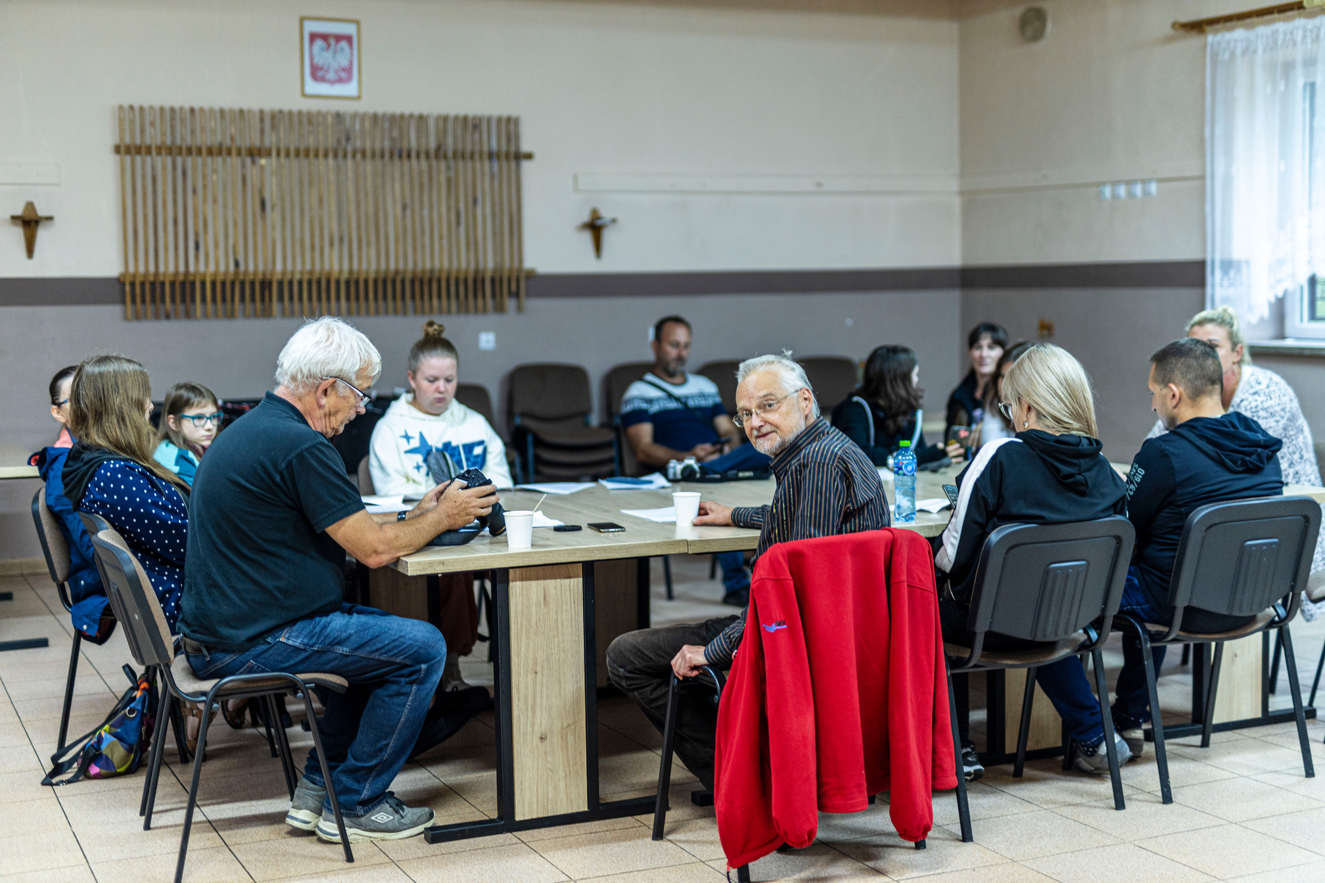
Warsztaty fotograficzne „Piękno Piły Kościeleckiej w fotografii”

Slide 9
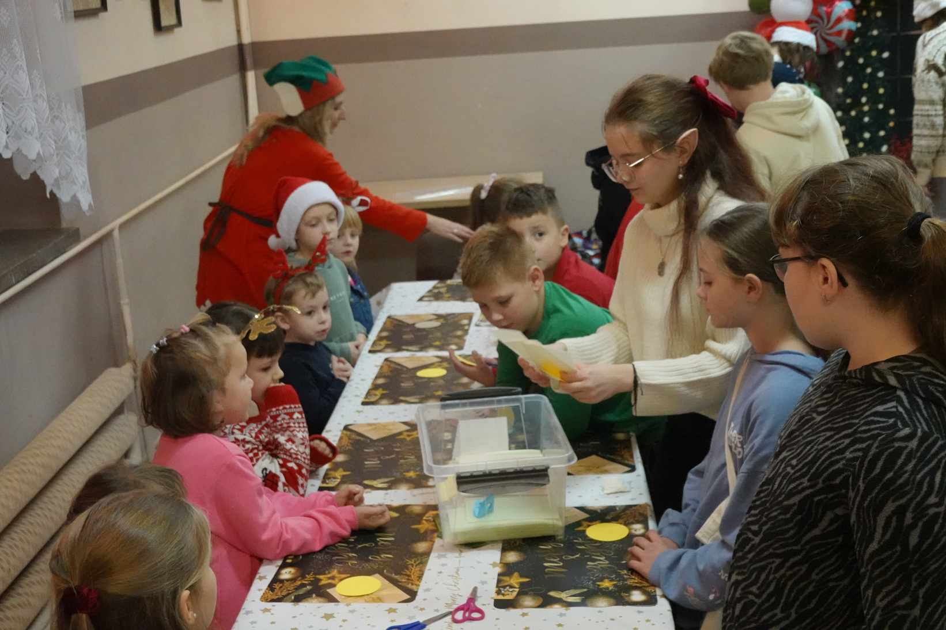
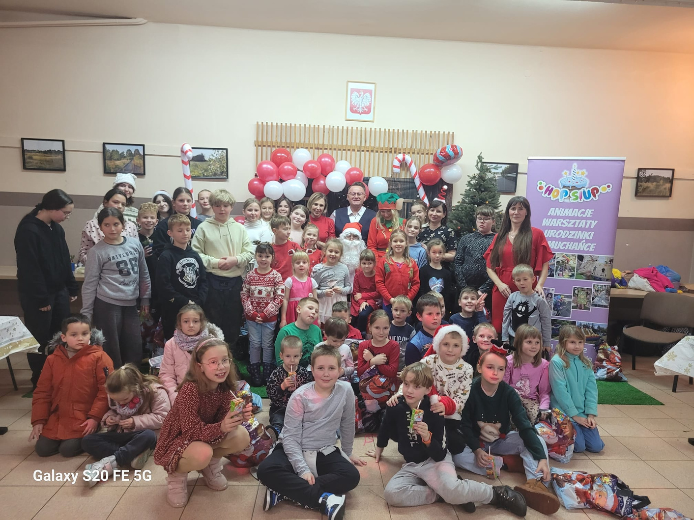
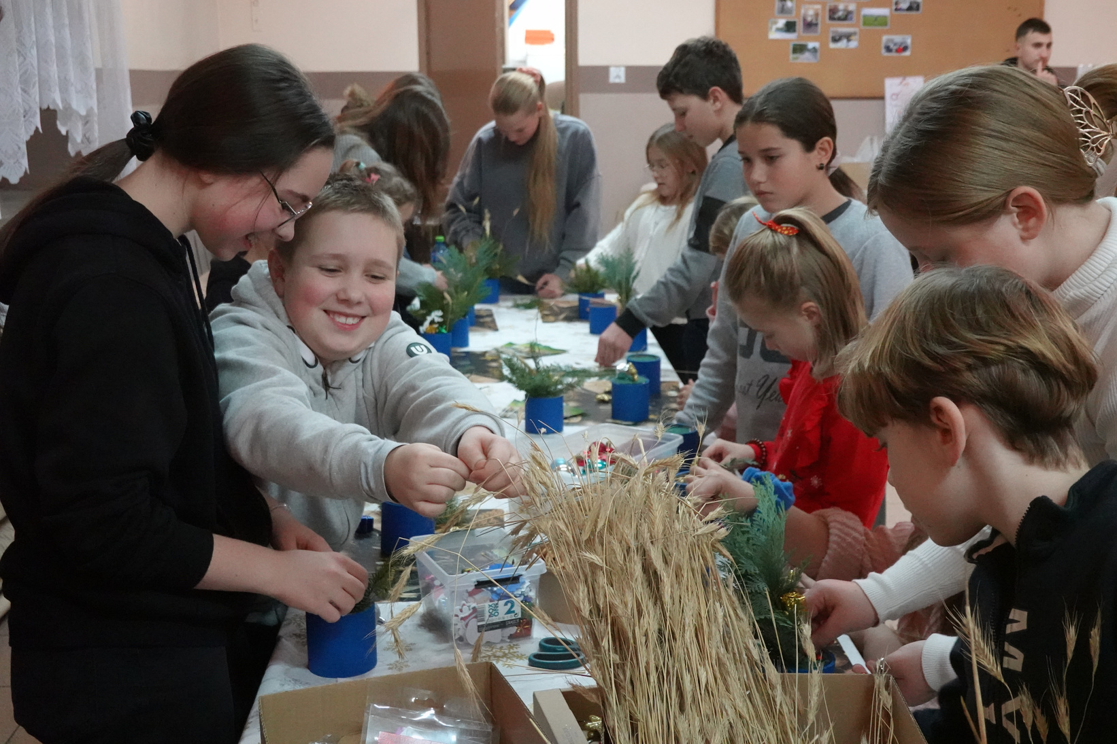
„Mikołajki” dla dzieci

Slide 10
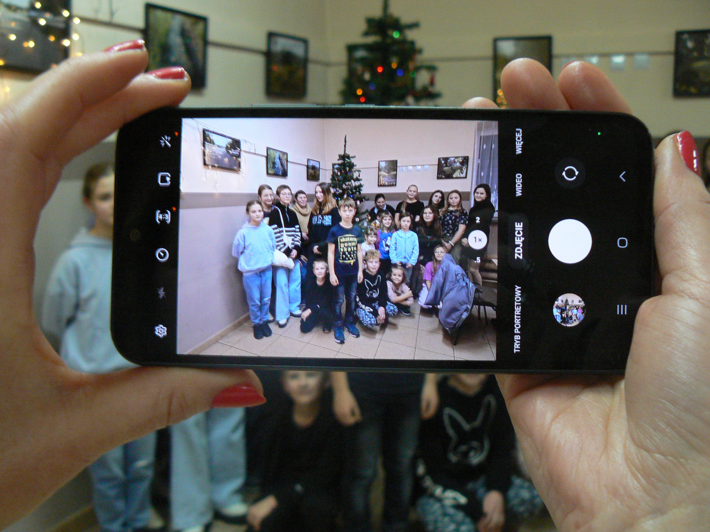
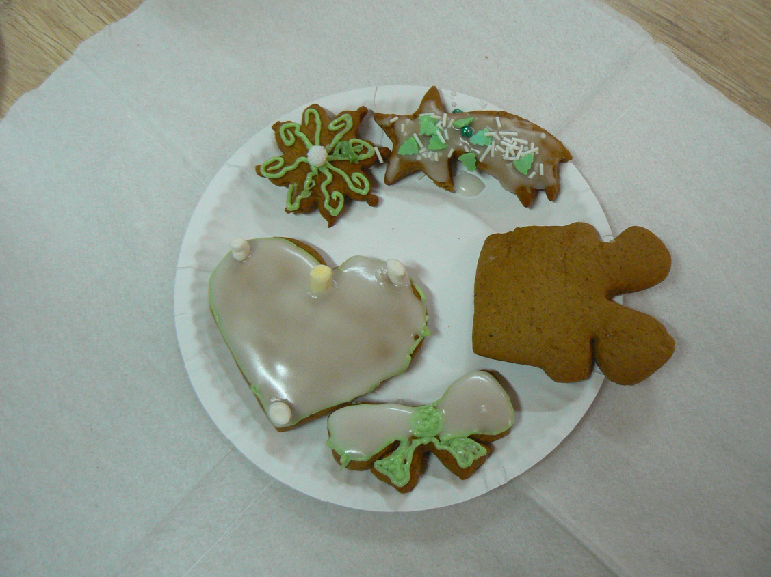
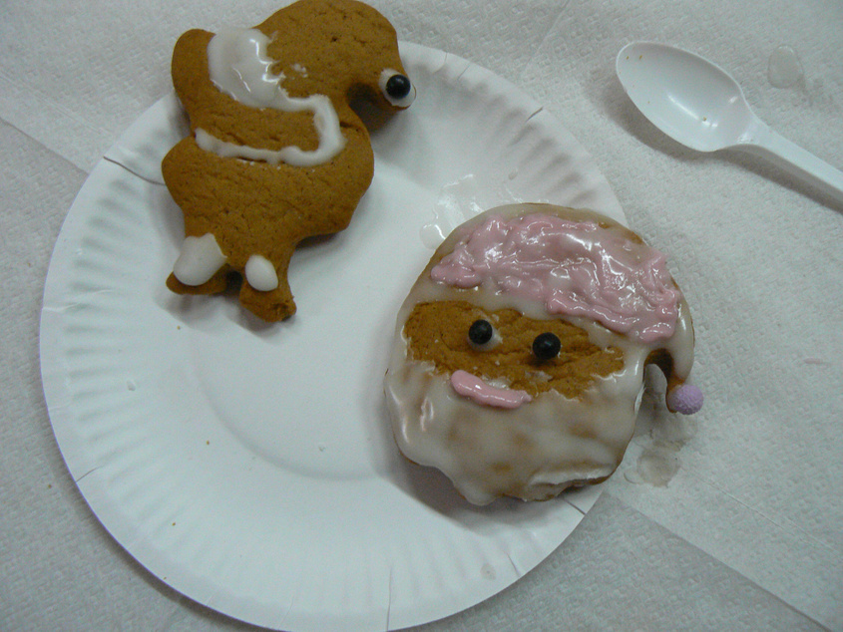
Wspólne dekorowanie pierniczków oraz ubieranie choinki

Slide 11
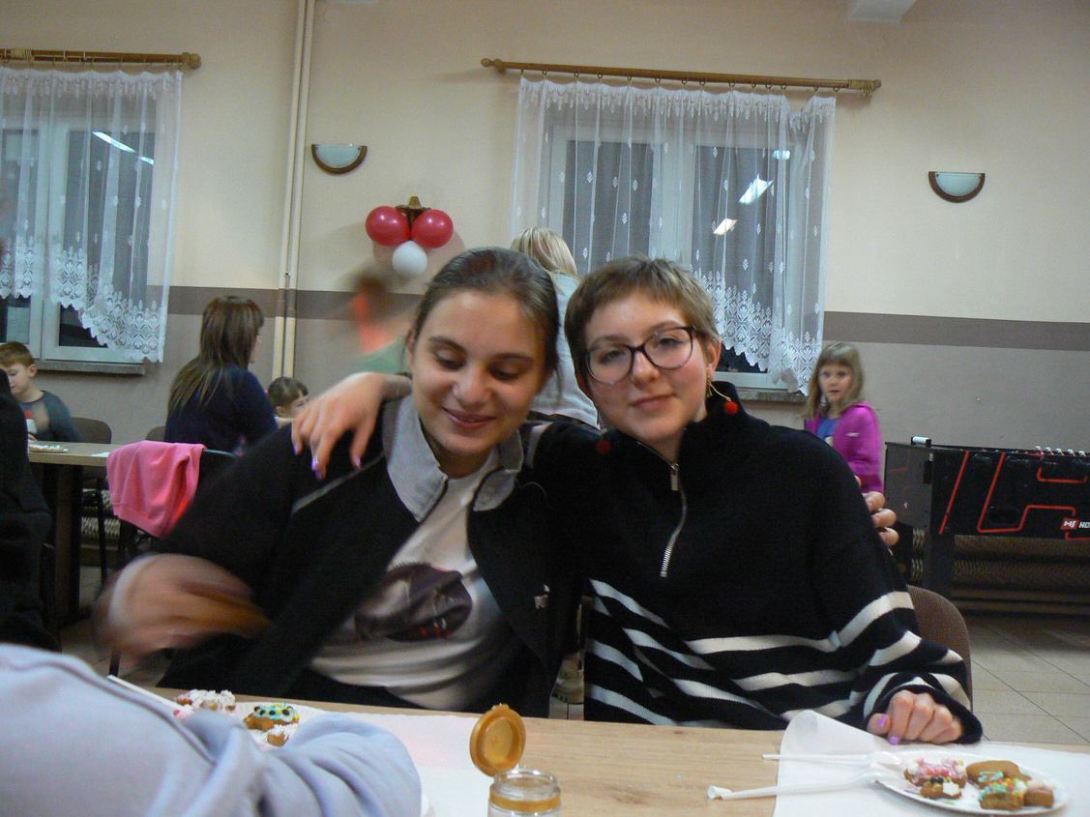
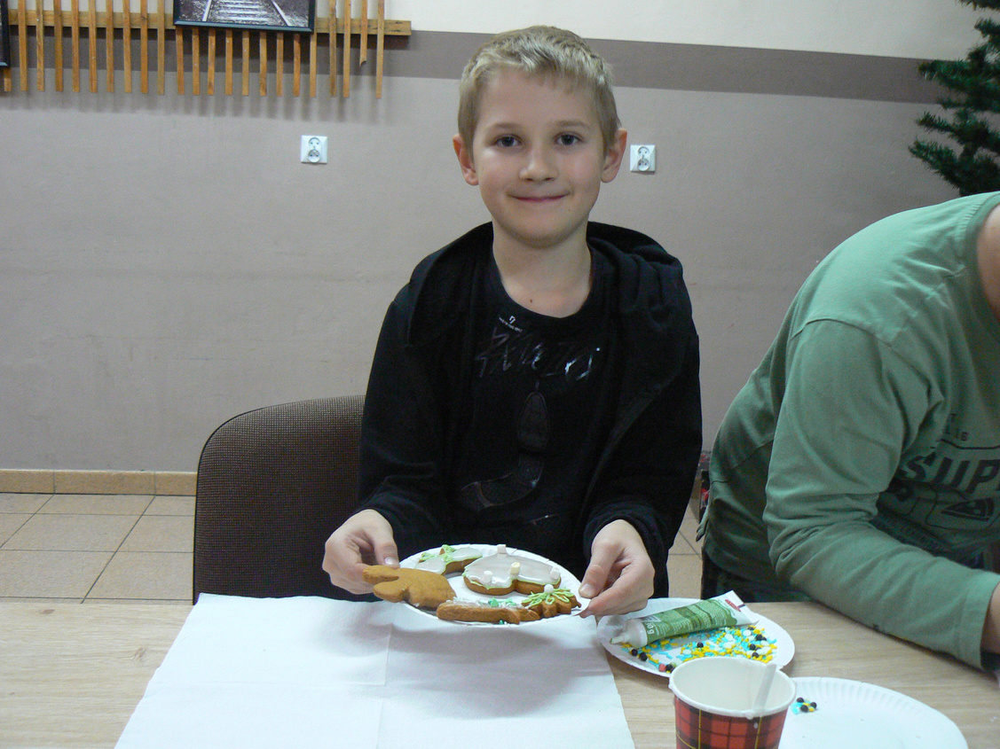
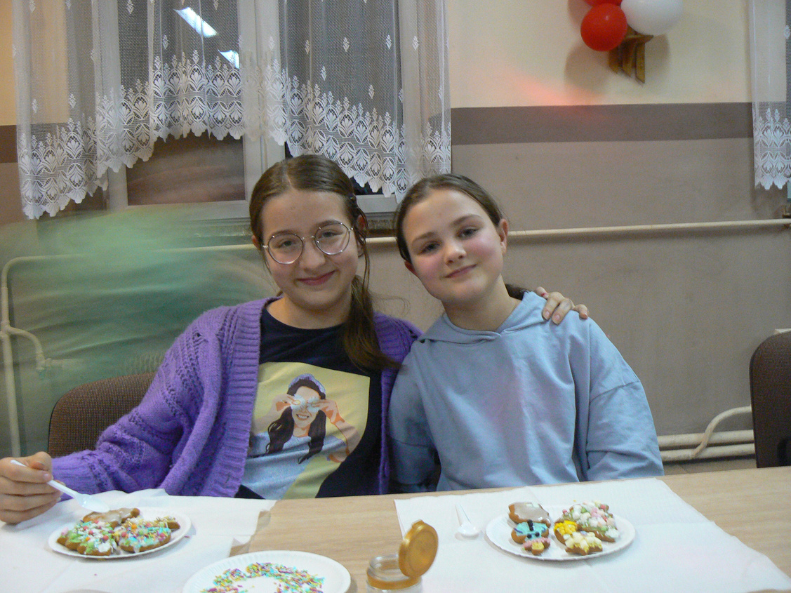
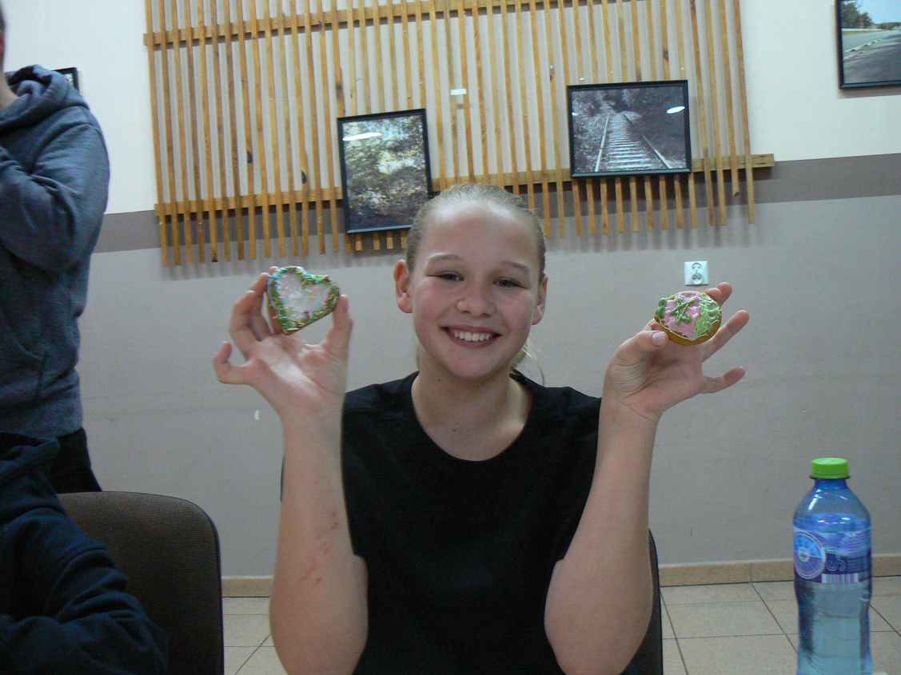

Slide 12
Sukcesy i osiągnięcia:
„Szczególnie dumna jestem z akcji „Czwartkowe karty przy kawce i herbatce”, która cieszy się ogromną popularnością od stycznia tego roku. To cotygodniowe spotkania, które przyciągają mieszkańców w różnym wieku, dając im okazję do wspólnej zabawy i rozmowy. Równie ważna jest rodzinna niedzielna siatkówka, która od końca czerwca gromadzi miłośników sportu i wspólnego spędzania czasu na świeżym powietrzu.”

Slide 13
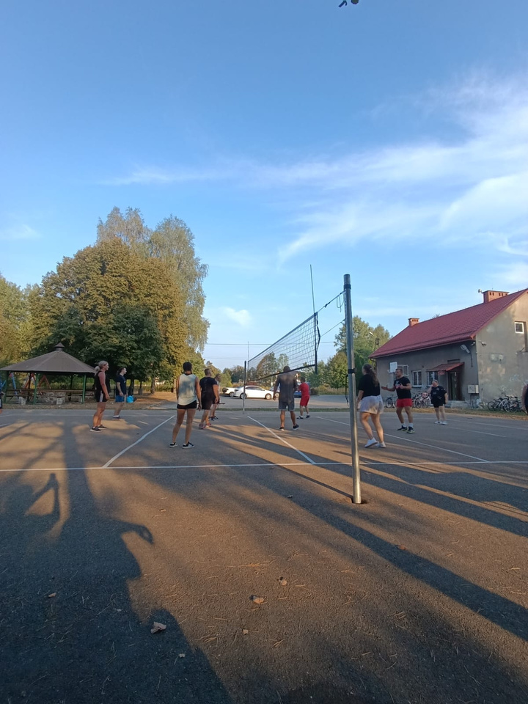
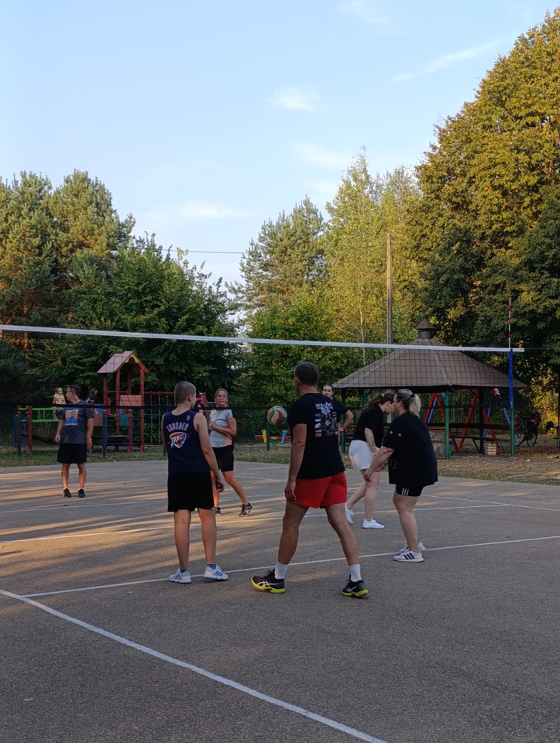
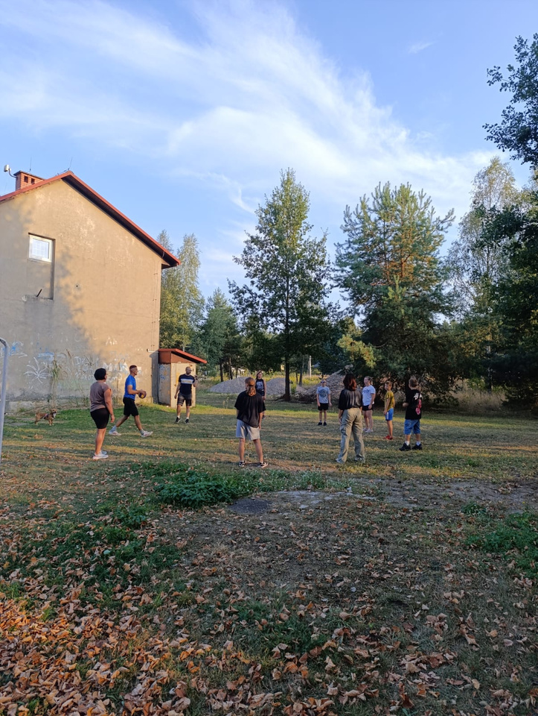
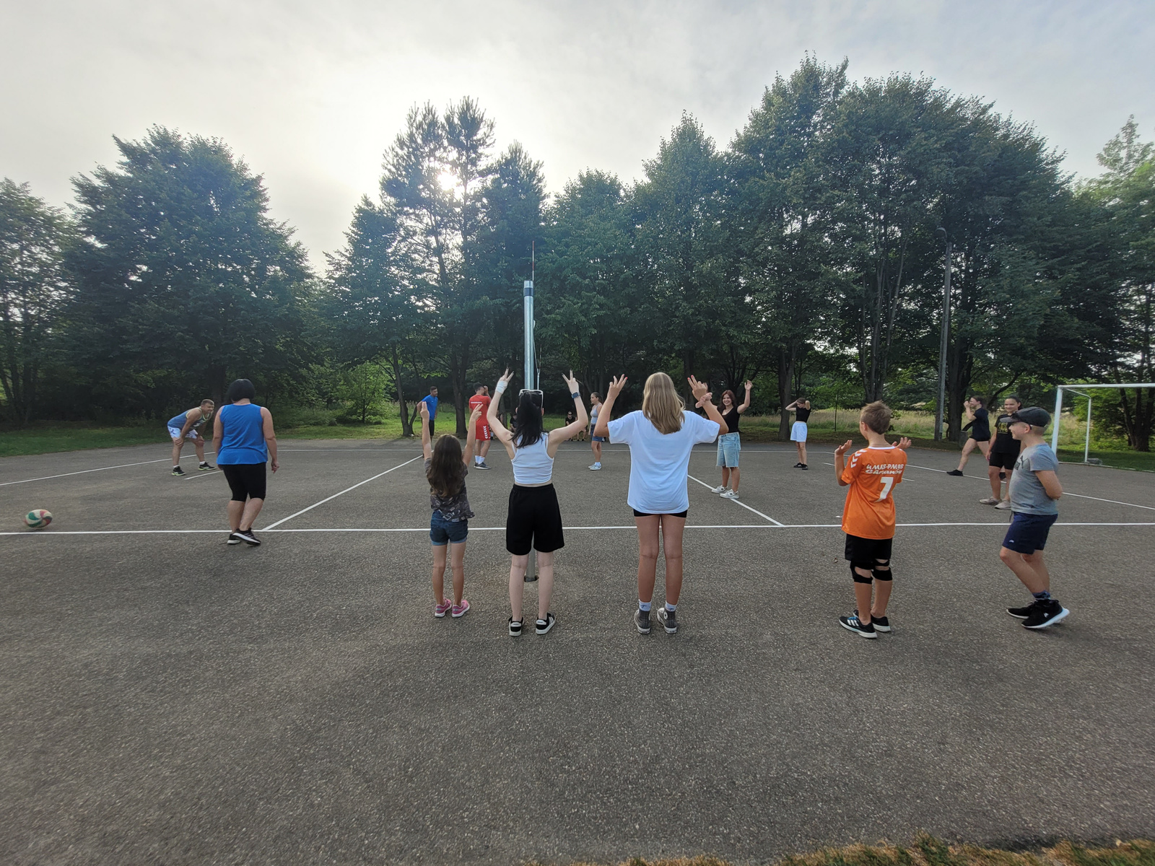
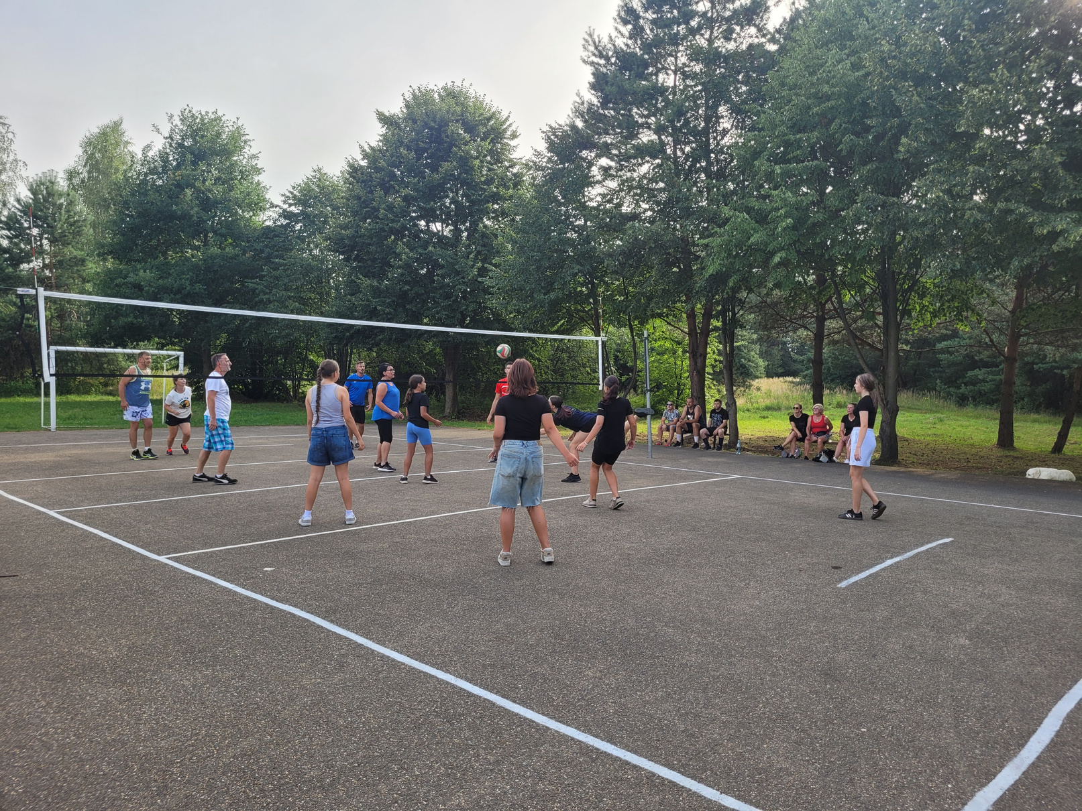

Slide 14
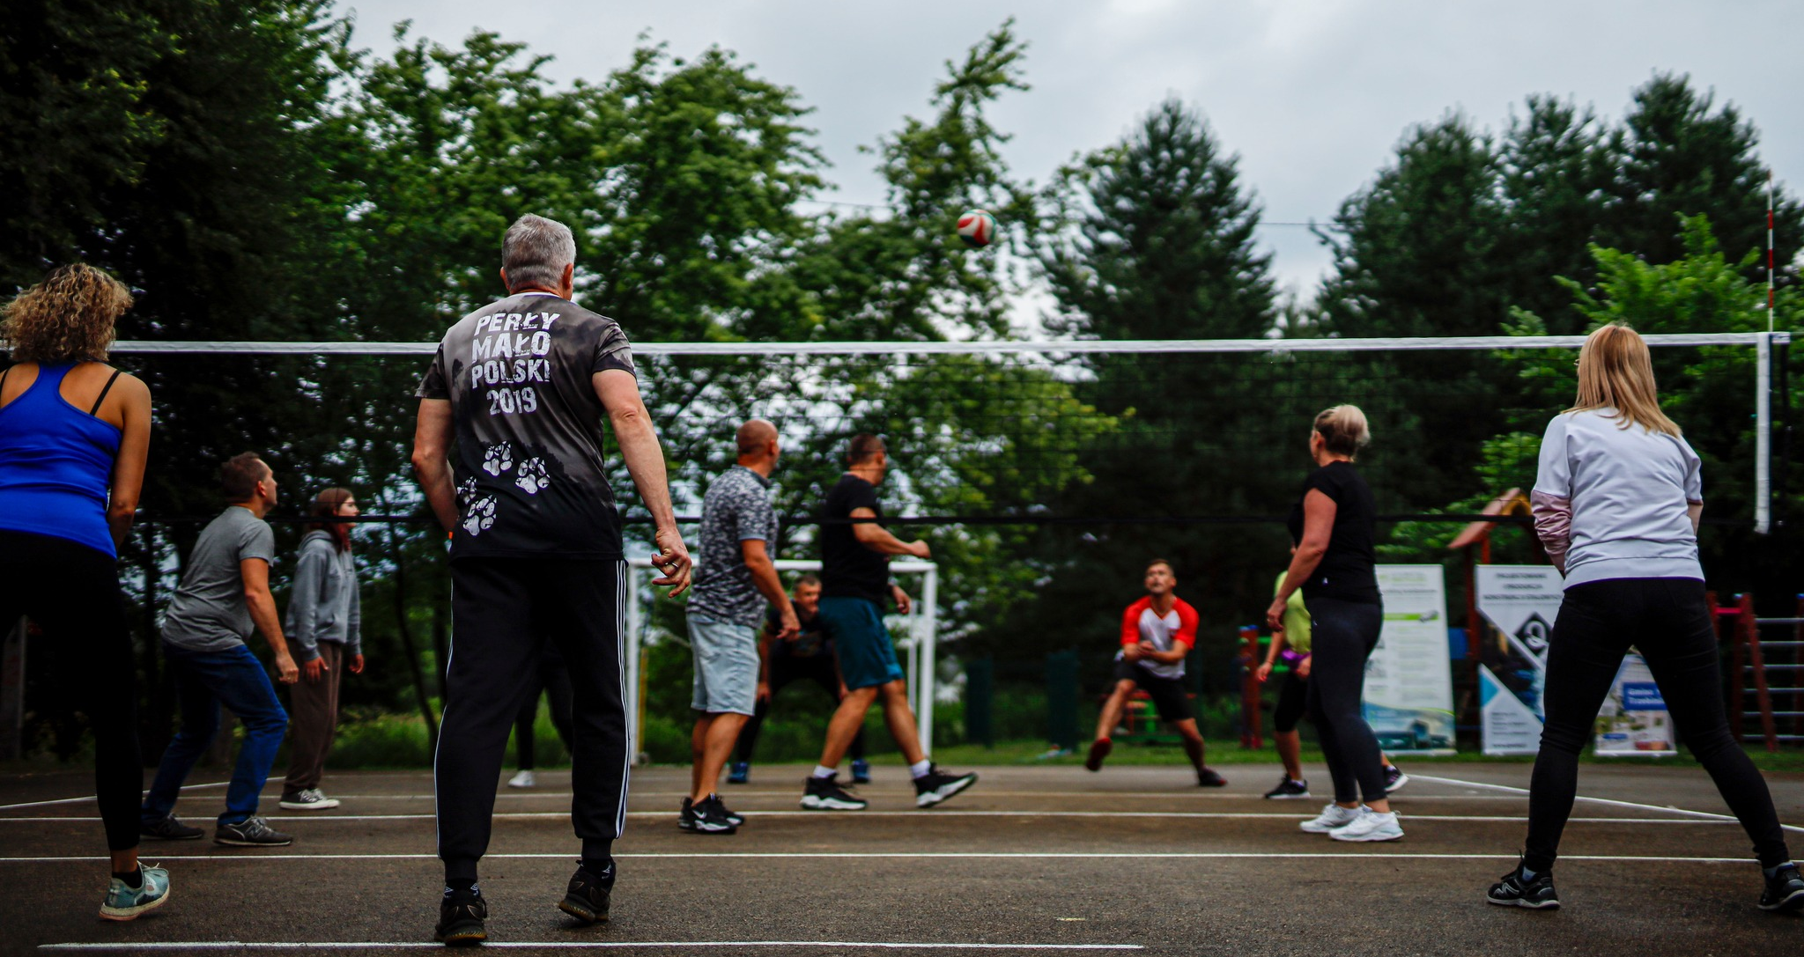
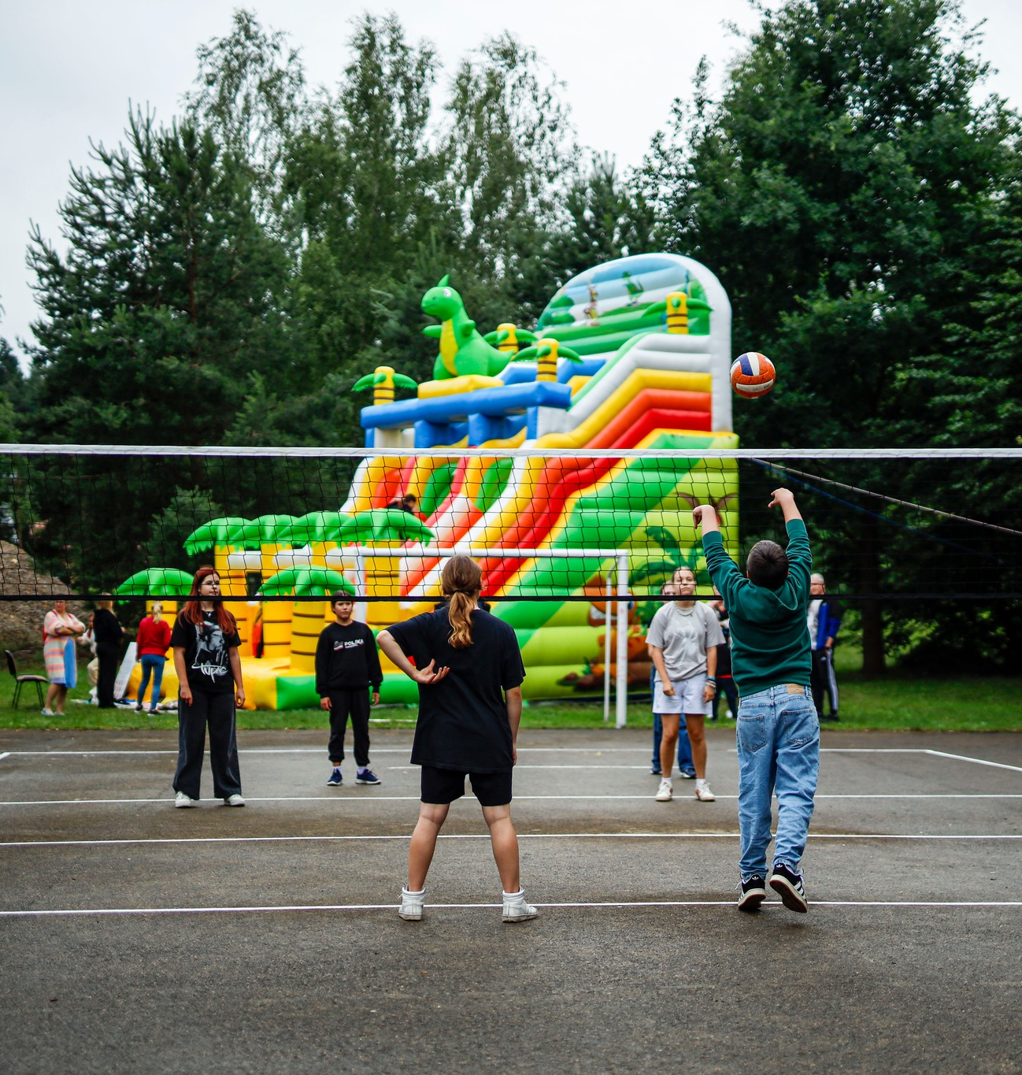
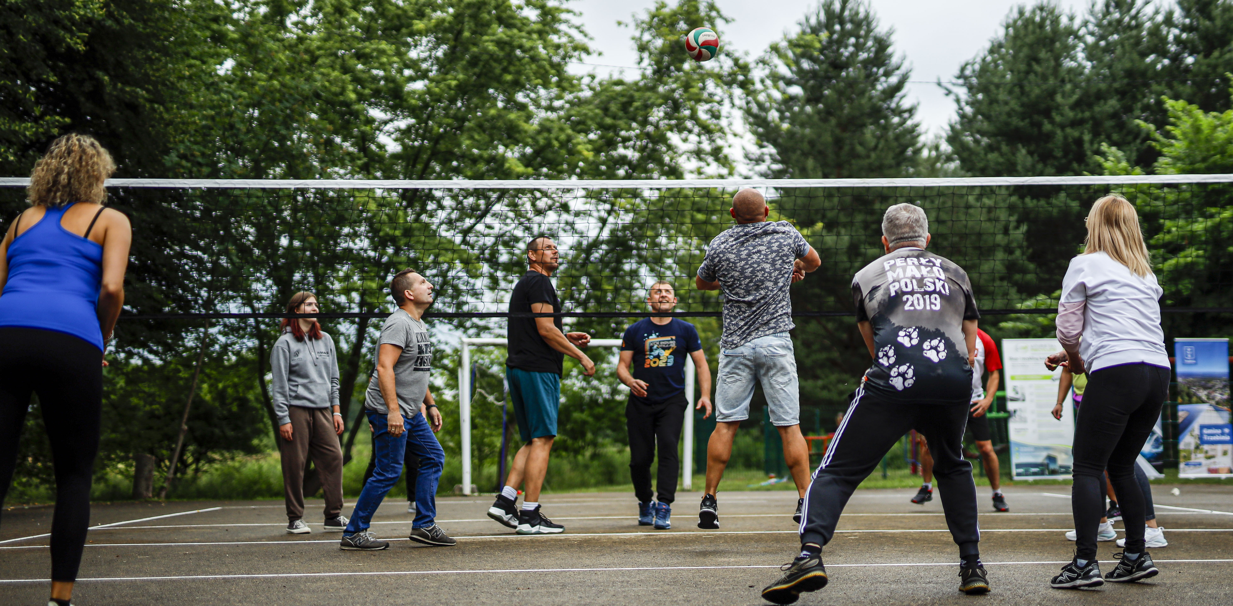

Slide 15
Plany na najbliższe miesiące
„Z wielką radością ogłaszam, że już tej jesieni startujemy z kolejną edycją Trzebińskiej Ligi Siatkówki i Trzebińskiej Ligi Piłki Nożnej, a także odbędzie się kolejny Puchar Ligi Siatkówki. Planujemy również kolejne zajęcia dla dzieci, ale tym razem nie ograniczamy się tylko do najmłodszych. Rozważamy organizację zajęć dla dorosłych, takich jak joga czy kursy tańca, aby jeszcze bardziej zintegrować naszą społeczność.”
Ponadto, jutro organizujemy Piknik „Pożegnanie Lata”. W ramach tego wydarzenia odbędzie się turniej siatkówki, który będzie podsumowaniem naszych niedzielnych spotkań. Jesteśmy niezwykle dumni, że do rywalizacji przystąpi aż 5 drużyn. Piknik zwieńczy zabawa taneczna z DJ-em, która zapewni mieszkańcom fantastyczną rozrywkę i niezapomniane chwile w wspólnym świętowaniu końca lata.”

Slide 16
Historie sukcesu
„Cieszy nas, gdy widzimy, jak nasze działania mają realny wpływ na życie mieszkańców. Od rodziców słyszymy, że dzieci, które poznały się podczas naszych zajęć, zawiązują trwałe przyjaźnie, które trwają długo po zakończeniu projektów. Z kolei dorośli mieszkańcy dziękują nam za organizację siatkówki, mówiąc, że spełniło się ich marzenie o powrocie do gry. Takie historie są dla nas ogromną motywacją do dalszej pracy.”

Slide 17
Dziękuję serdecznie za uwagę
Urszula Wójcik
prezes stowarzyszenia

